Slide 1

G17小组软件工程系列 课程教学辅助网站 需求工程计划
PRD-G17
组长：童欣
组员：吴自强 陈雅菁 陈婧唯 刘震

Slide 2
文件状态： [ ]草稿 [ ]正式发布 [√]正在修改 | 文件标识： | PRD-2018-G17-REPP
 | 当前版本： | 0.9.0
 | 作者： | PRD-2018-G17
 | 完成日期： | 2018-12-6
版本 | 修订人 | 参与者 | 修订日期 | 修订状态 | 修订说明 | 审批日期 | 审核人 | 批准人
0.1 | 童欣 | 吴自强、刘震、陈雅菁 | 2018/9/28-2018/9/30 | S | 初始版本 | 2018/9/30 | 童欣 | 童欣
0.1.1 | 童欣 |  | 2018/10/14 | M | 修改 | 2018/10/14 | G17 | 童欣
0.2.0 | 童欣 |  | 2018/10/25-2018/10/28 | M | 修改 | 2018/10/28 | 童欣 | 童欣
0.2.2 | 童欣 |  | 2018/11/2-2018/11/4 | M | 修改 | 2018/11/4 | 童欣 | 童欣
0.3.0 | 童欣 |  | 2018/11/7-2018/11/11 | M,A | 增加 | 2018/11/11 | G17 | 童欣
0.5.0 | 童欣 |  | 2018/11/15-2018/11/18 | M,A | 增加 | 2018/11/18 | 童欣 | 童欣
0.6.0 | 童欣 | 吴自强 | 2018/11/22-2018/11/22 | M,A | 增加 | 2018/11/22 | 童欣 | 童欣
0.7.0 | 童欣 | 刘震、陈婧唯 | 2018/11/25-2018/11/27 | M,A | 修改 | 2018/11/27 | G17 | 童欣
0.8.0 | 童欣 |  | 2018/12/2 | M | 修改 | 2018/12/2 | 童欣 | 童欣
0.9.0 | 童欣 | 陈婧唯 | 2018/12/5 | M.A | 修改 | 2018/12/5 | 童欣 | 童欣
文档修订记录
修订状态：S--首次编写，A--增加，M--修改，D--删除；
日期格式：YYYY/MM/DD

Slide 3
目录
质量管理计划
配置管理计划
人力资源管理计划
沟通管理计划
风险管理计划
小组分工
项目概述
可行性分析
项目章程
项目组织
范围管理计划
进度管理计划
成本管理计划

Slide 4
项目概述

Slide 5
参考资料
CMMI
ISO9001
《软件工程导论》
《IT项目管理》（第八版）
《软件需求》（第三版）
《PMBOOK》（第六版）

Slide 6
编写目的
本计划旨在说明“软件工程系列课程教学辅助网站”项目的项目范围、工作内容、人员分配、时间安排、管理与控制办法、资源情况等，使项目的实施在本计划的基础上得到实施与控制。
读者对象
本文档的预期读者为高层领导、项目经理、项目成员、QA、客户代表以及其他需要了解本项目情况的人员。

Slide 7
业务目标
虽然如今有很多教学网站，但是专门针对软件工程系列课程，又为学生之间提供交流平台的网站为数不多。这个网站作为一个开课的辅助工具，将有利于教师的教学和学生的学习；也为软件工程系列课程的成熟记录下足迹。
这个网站的主要目的就是为教师和学生提供交流的平台，方便教师，方便学生。这个网站还为一些对这门课程感兴趣的人士提供一个了解的机会。
本网站要求提供对外服务的能力,保证至少300名同学上课辅助服务的要求.包括数据存储能力,网络服务吞吐能力,数据安全特性等。且提供对外服务所要求的相应的安全保障。本网站分别适配在PC上的网页以及在手机端的APP。

Slide 8
小组成员
姓名 | 职位 | 电话 | 邮箱 | QQ | 微信 | GitHub账号
童欣 | 组长 | 13588176649 | 31602377@stu.zucc.edu.cn | 824336660 | 13588176649 | lynxhawk
吴自强 | 组员 | 13588898232 | 31602305@stu.zucc.edu.cn | 1805200620 | 1805200620 | Wzx404
陈雅菁 | 组员 | 17774009674 | 31501357@stu.zucc.edu.cn | 735730004 | 17774009674 | AnnoraChan
陈婧唯 | 组员 | 15336579332 | 31601340@stu.zucc.edu.cn | 987818585 | 15336579332 | zjjnlz
刘震 | 组员 | 15958129576 | 31601357@stu.zucc.edu.cn | 664522240 | Lz664522240 | Lz9576

Slide 9
项目交付成果
文件名称 | 提交时间 | 备注(时间)
《项目可行性分析报告》 | 第三周结束
《项目章程》 | 第四周结束
《需求工程计划-初步》 | 第四周结束
《需求工程计划》 | 第十周结束 | 10周评审
《软件需求规格说明书》 | 第十二周结束 | 13周评审
《软件需求变更文档》 | 第十四周结束 | 14周评审
《项目总结报告》 | 第十六周结束
验收标准
需求工程计划PPT及文档通过审核，进入下一步骤获取客户需求。

Slide 10
方法、工具和技术
内容 | 方法、工具和技术
WBS及进度规划 | Microsoft Project 2016
需求开发 | IBM Rational RequisitePro VISIO 2016
界面设计 | Adobe Photoshop CC
原型设计 | Axure rp 8
配置管理 | github

Slide 11
可行性分析

Slide 12
3.4进行可行性分析的方法
经济可行性分析：租云服务器一年500，开发费用为0，开发工具大部分都开源。
技术可行性分析：掌握基本的WEB开发JavaScript+css+html5，数据库，有相似的网站，网站的搭建工具方便成熟。
操作可行性分析：操作简单：简单的操作让学生，老师和游客都能轻松掌握，快速应用。

Slide 13
4.2可选择的系统方案1
PC端网站+手机端网站
用户用PC端或手机端的浏览器使用网站。用户能全面的使用网站功能。网站界面将分别适配手机和PC。用HTML5+CSS+javascript技术开发网站，数据库选用MYSQL，在云服务器部署Tomcat。
4.3可选择的系统方案2
PC端网站+移动端App
PC端用户通过浏览器使用网站相关功能，手机端用户通过APP使用网站相关功能。APP将分别支持安卓和iOS系统，比起手机上的网页，APP能有更好的用户体验。
4.4 可选择的系统方案3
PC端网站+移动端 微信小程序
PC端用户通过浏览器使用网站相关功能，手机端用户通过微信小程序使用网站相关功能，可使用的功能可能相对具有局限性，需要用户已在手机安装微信。微信小程序具有轻量快捷的特点，为近年来流行的一种方式。

Slide 14
4.5选择最终方案
PC端+移动端 APP
网站在PC和手机上都能使用。网站界面针对PC端和移动端会有不同的适配。以APP的形式在手机上使用有更好的体验。用HTML5+CSS+javascript技术开发网站，数据库选用MYSQL，在云服务器部署Tomcat。
5所建议的系统
5.1对所建议的系统的说明
用HTML5+CSS+javascript技术开发网站，数据库选用MYSQL，在云服务器部署Tomcat。

Slide 15
与现有系统的比较
类目 | 优点 | 缺点
bb平台 | 根据学校课程进行编排，针对老师上课内容有针对性的模块，例如课程资料，成绩管理等。 | 对于软件工程系列课程的针对性不高，只有学校内部人员能查看系统相关课程，老师信息不完善，讨论区有局限，只能进行单课程的讨论。
Doctorz | 可以看到课程列表，可以进行课堂反馈，可以进行一些课堂的小练习，一些报名和通知的操作，签到管理等。 | 此应用比较偏教学、学习日常使用，并不针对软件工程专业系列课程学习，在作业、教学视频等方面功能不健全。

Slide 16
5.4影响(或要求)
极大方便师生及其他对此系列课程感兴趣的游客之间的交流，对学习领悟软件工程系列课程有较大帮助。
5.4.1设备
可以上网的电脑和手机
5.4.2软件
网页开发工具和MySql数据库。版本控制管理git工具，visio， UML画图工具，Axure Rp界面原型设计工具。
5.4.3运行
在300台设备的同时并发下，能够在1秒内响应
5.4.4开发
用户需要与PRD2018-G17小组交流
技术由PRD2018-G17掌握，小组内进行保密源代码与设计

Slide 17
5.4.5环境
选择apache作为web 服务器，tomcat作为应用（java）服务器。
需提供对外服务所要求的相应的安全保障。
5.4.6经费
租云服务器一年500，因为是学生开发费用为0。
5.5局限性
这个网站的实现方法将和其他的网站一样，没有特殊的技术。不再另外开设可供教师和学生使用的邮箱，如有邮件都将使用个人自己在其他网站上的邮箱，服务器能力有限，不能同时300人以上同时在线。网站，数据库需要大量后期维护，资源经费有限。

Slide 18
6经济可行性(成本----效益分析)
本次项目需要PRD2018-G17小组组内5名成员，每天花费1小时参与和学习，所产生的人力资源。本次项目是由于课程安排进行的且开发由小组成员自愿发起项目，在课程结束之前无经费。
6.1投资
租云服务器一年500，因为是学生，开发费用为0。
6.2市场预测
日活跃量达300人次
综上所述，本次项目开发在经济方面可行。

Slide 19
7技术可行性
开发的项目人力资源充足，软件硬件设备具备，能满足此工程的预期目标和实施要求。现在网站搭建技术成熟，数据库和服务器稳定性有了较大的提升，并有类似网站系统雏形，基本经费（项目组员每人有笔记本电脑和开发工具基本都开源）充足。
综上所述，技术方面可行。
8法律可行性
因为本系统是由团队自主开发的，故不涉及知识产权的问题。
本系统的相关开发人员都是学生，无在其他软件公司从业经历，故不会有在开发期间带着公司机密到其他机构做软件开发的事情发生，故不涉及侵权等法律问题。
本系统的功能目的严格遵守中华人民共和国的相关法律规定，不涉及违法的相关问题。
所以在法律意义上，该项目可行。

Slide 20
项目章程

Slide 21
项目概述：
项目名称：
软件工程系列课程教学辅助网站
项目目的：
小组在一学期内独自建成一个为用户有效全面地提供多个课程的资源共享和线上互动的软件工程系列课程教学辅助网站。形成一个服务学生，提供一些专业知识资源，以及答疑解惑的平台，并且能够有一些线上的师生互动。学生能够从这样的形式中学到知识，并且感受到便利与轻松。
用户：
全体正在学习软件工程课程的学生，教授软件工程课程的老师，以及其他潜在的对软件工程课程感兴趣的同学。
项目目标：
时间目标：
本项目要求于2018年9月27日开始，于2019年1月18日结束。项目的结束以正式发布项目结项通知的日期为准。

Slide 22
干系人分析
姓名 | 角色 | 电话 | 邮箱 | QQ | 微信 | 地址
杨枨 | 项目发布人 | 13357102333 | yangc@zucc.edu.cn | 3407837159 | HolleyYang | 理四504
侯宏仑 | 教师 | 13071858629 | ubilabs@zucc.edu.cn | 56689824 | 土豆烧牛牛 | 理四501
姓名 | 职位 | 电话 | 邮箱 | QQ | 微信
童欣 | 组长 | 13588176649 | 31602377@stu.zucc.edu.cn | 824336660 | 13588176649
吴自强 | 组员 | 13588898232 | 31602305@stu.zucc.edu.cn | 1805200620 | 1805200620
陈雅菁 | 组员 | 17774009674 | 31501357@stu.zucc.edu.cn | 735730004 | 17774009674
陈婧唯 | 组员 | 15336579332 | 31601340@stu.zucc.edu.cn | 987818585 | 15336579332
刘震 | 组员 | 15958129576 | 31601357@stu.zucc.edu.cn | 664522240 | Lz664522240

Slide 23
可交付的成果：
本项目要求最终交付如下的成果：
1、项目可行性报告
2、项目章程
3、需求工程项目计划
4、QA计划
5、软件需求规格说明书
6、软件需求变更文档
7、项目总结报告

Slide 24
委派的项目经理及其职责和职权：
项目经理：童欣
职责和职权：对项目完全管理与负责。
发起人或其他批准项目章程的人员的姓名和职权：
发起人：侯宏仑
发起人：杨枨
职权：核心用户，项目审批
项目授权：
本项目由侯宏仑老师发起，由杨枨老师、侯宏仑老师对项目经理进行授权，并由杨枨老师和侯宏仑老师对本项目各阶段进行验收评审。

Slide 25
项目各阶段负责人：
R-负责 A-辅助 I-通知
 | 童欣 | 吴自强 | 刘震 | 陈雅菁 | 陈婧唯
可行性分析报告 | A | A | A | I | R
项目章程 | A | I | I | R | I
项目总体计划 | R | R | A | A | A
软件需求工程计划 | R | R | R | R | A
需求获取 | R | R | R | R | R
需求分析 | R | R | A | A | A
编写规格说明 | R | R | R | R | R
需求验证 | R | A | A | A | A
软件需求变更文档 | A | A | A | A | R
需求管理 | R | A | A | A | A
项目管理 | R | A | A | A | A
项目总结 | R | A | A | A | A

Slide 26
项目组织

Slide 27
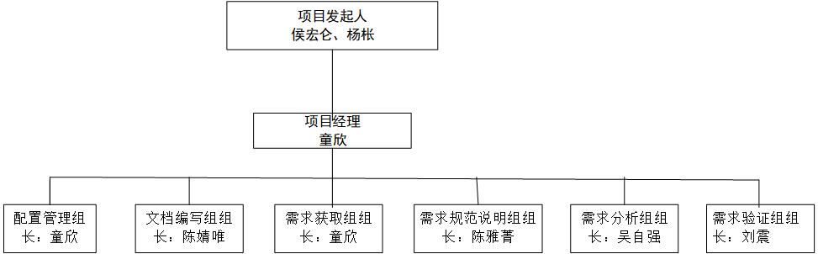
OBS

Slide 28
范围管理计划

Slide 29
项目范围管理
规划范围管理
描述将如何定义、制定、监督、控制和确认项目范围。
制定项目范围说明书；
根据详细项目范围说明书创建 WBS；
确定如何审批和维护范围基准；
正式验收已完成的项目可交付成果。
WBS表明确WBS条目的输入和输出

Slide 30
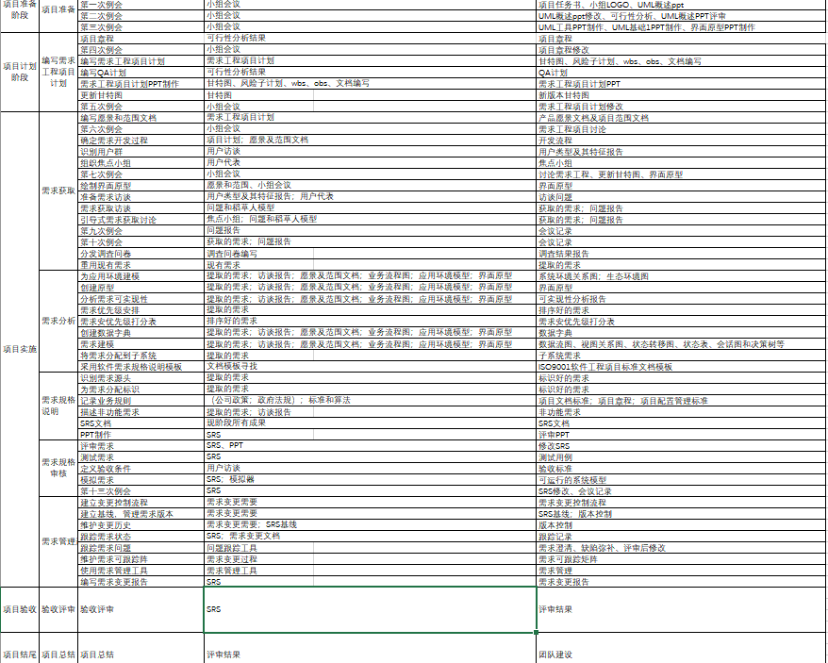
WBS表

Slide 31
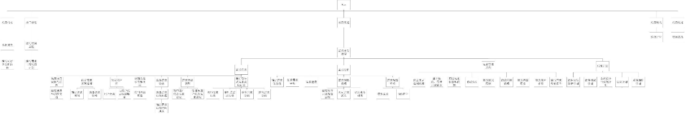
WBS
详情见visio

Slide 32
5.1.8 确认范围
确认范围是正式验收已完成的项目可交付成果的过程。本过程的主要作用是，使验收过程具有客观性；同时通过确认每个可交付成果，来提高最终产品、服务或成果获得验收的可能性。本过程应根据需要在整个项目期间定期开展。
5.1.7 控制范围
首先控制该项目范围确保所有变更请求、推荐的纠正措施或预防措施都通过实施整体变更控制过程进行处理。当在变更实际发生时，也要采用控制范围过程来管理这些变更。并且控制范围过程应该与其他控制过程协调开展。因此在此过程中我们会保证对项目基准的维护，并通过数据分析的方法达到这一效果。
由于变更不可避免，因此在每个子项目上，我们都必须强制实施变更的控制。
最后要跟据所变更的项目更新相关的项目文件，并在通过审核后及时上传GitHub。

Slide 33
进度管理计划

Slide 34
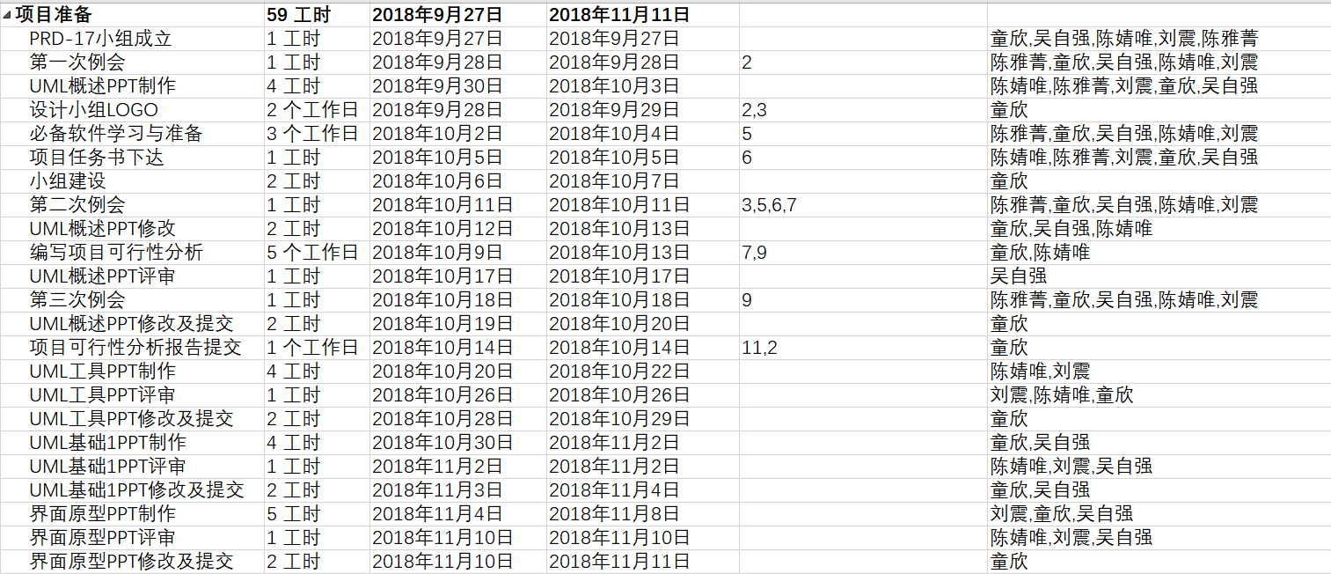
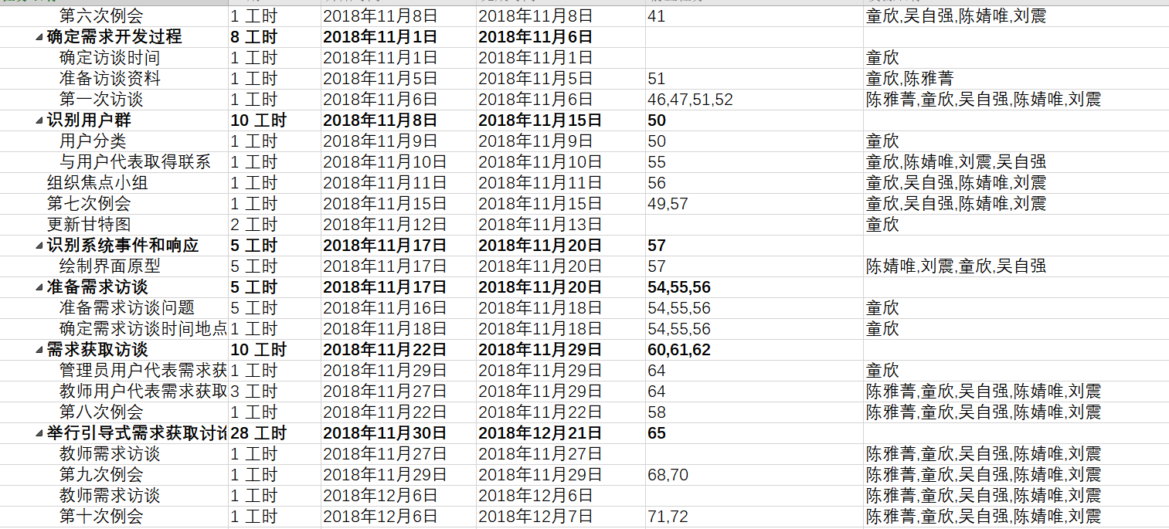
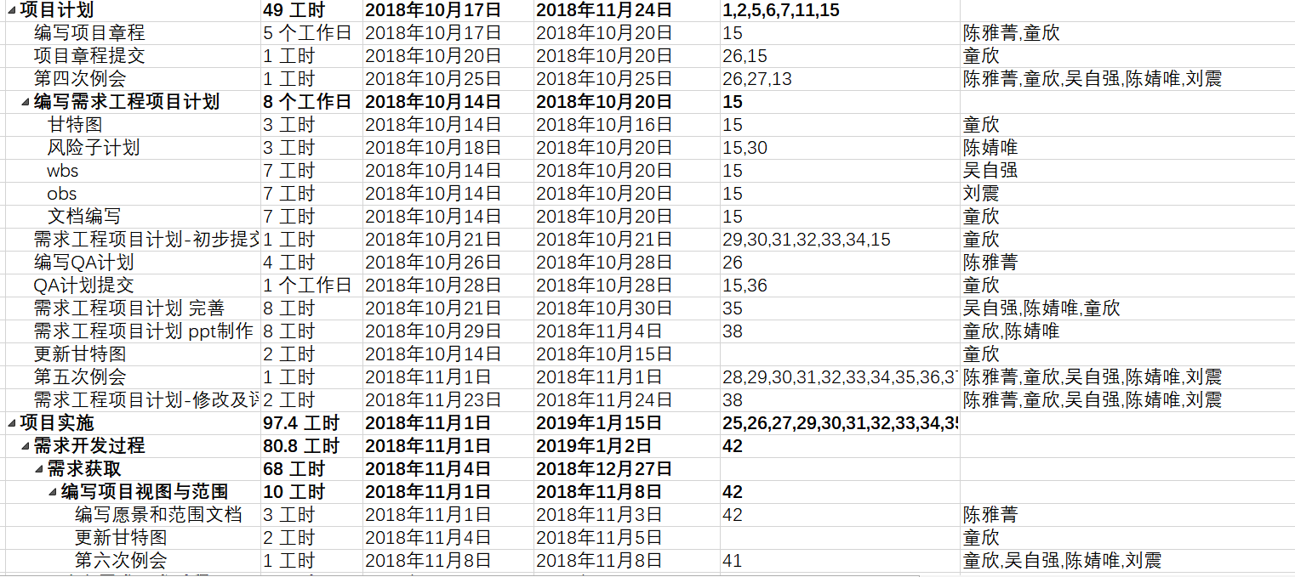
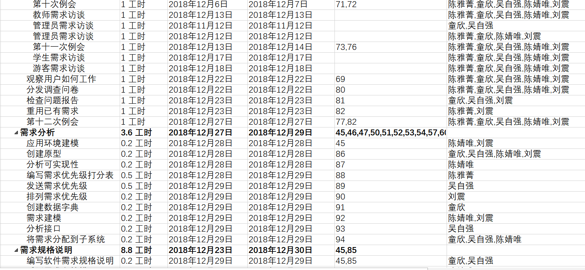
详情见project甘特图

Slide 35
成本管理计划

Slide 36
预算
任务 | 预期周时 | 单人平均每周小时数（周/时） | 单人平均总工时（小时） | 小组总费用（元）
《项目需求工程开发计划》书写 | 3周 | 5 | 15 | 750*3
《需求规范说明》文档书写 | 1周 | 5 | 5 | 250*3
《需求规格说明书》文档书写 | 2周 | 5 | 10 | 500*3
《软件需求变更》文档书写 | 2周 | 5 | 10 | 500*3
需求获取 | 4周 | 4 | 16 | 800*5
需求分析 | 1周 | 8 | 8 | 400*5
需求建模 | 1周 | 4 | 4 | 200*5
需求验证 | 3周 | 3 | 9 | 450*5
需求管理 | 1周 | 4 | 4 | 200*5
需求项目管理 | 1周 | 5 | 5 | 250*5
自主学习 | 15周 | 3 | 45 | 2250*5
GIT配置管理 | 15周 | 1.2 | 18 | 900*2
UML学习 | 15周 | 3 | 45 | 2250*5
UI界面制作 | 4周 | 7 | 28 | 1400*3
Project制定、修改 | 15周 | 3 | 45 | 2250*2
小组会议 | 15周 | 1.2 | 18 | 900*5
小组一共有五个成员，总计为55000元，团队建设预算为每次200元。
参考江亮儒同学的文档《2017年度杭州市人均收入（每小时）》提供的数据（按平均每人工作一小时50元）
根据《PRD2018-G17-需求项目阶段Project》中每人工作时间计算时间的成本。其他成本不做考虑。

Slide 37
质量管理计划

Slide 38
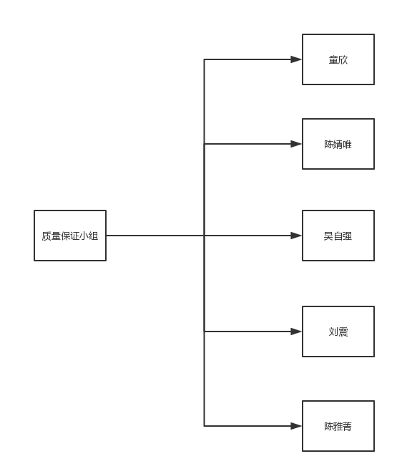
5.4.1 质量保证小组
5.4.1.2 人员分工
质量保证组长：童欣
质量保证人员：陈婧唯、吴自强、刘震、陈雅菁
5.4.1.3 质量标准：
保证能完成需求工程要求的各种标准、规范，向软件能力集成度成熟模型（CMMI）看齐

Slide 39
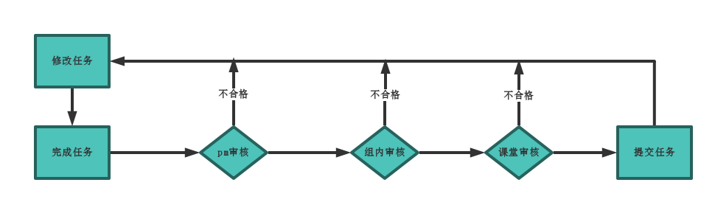
5.4.1.4 质量控制流程
5.4.1.5、质量准则
1、每项任务或者活动必须在截止时间之前完成
2、按照软件开发计划里程碑保证项目在每个开发阶段结束时文档的完整性
3、每次任务提交或评审都有负责人保证内容的（1）正确性（2）完整性（3）一致性（4）有效性
4、技术复审
5、走查
6、审查

Slide 40
配置管理计划

Slide 41
软件配置控制委员会（SCCB）
任务
1.项目各阶段配置管理库的建立和管理。
2.制订和维护软件配置管理计划。
3.提交软件基线的定期更新，审核对已执行的基线变更。
4.对软件基线库的存取管理及保存。
5.定期发布上传软件配置管理报告、软件配置管理组对配置管理动作记录。
组织人员名单
姓名 | 角色 | 项目组角色 | GitHub账号
童欣 | 主席 | 组长PM、配置管理员 | lynxhawk
吴自强 | 成员 | 参与人员 | Wzx404
陈雅菁 | 成员 | 参与人员 | AnnoraChan
陈婧唯 | 成员 | 参与人员 | zjjnlz
刘震 | 成员 | 参与人员 | lz9576

Slide 42
角色职责
配置管理员
职责
1.配合项目经理在软件配置管理组的领导下，制定基于GitHub的开发策略和流程。
2.设定GitHub中数据的访问权限。
3.为开发,集成准备文档模板文件。
4.执行所有文档版本的发布及更新。
5. 配合配置控制委员会，定期或事件驱动地召开SCCB例会，对配置管理文件进行审核及更新。
6.定期或事件驱动地进行软件配置状态报告。
7.定期备份GitHub数据库。
8.对开发人员进行配置管理、工具等相关知识的培训。
9．与软件质量保证人员（SQA）进行软件配置审核，并定期报告配置的状态。
10.确定目录体系，即时将文档上传至GitHub。

Slide 43
参与人员
职责：
加入配置管理员创建的GitHub项目，创建自己的工作文件夹。
即时提交自己的任务成果至配置管理员，进行版本确定和上传。
根据分配基线，生成自己负责的配置项，并将这些配置项上传到配置管理库中。
将与自己工作相关的所有文档进行备份，上传。

Slide 44
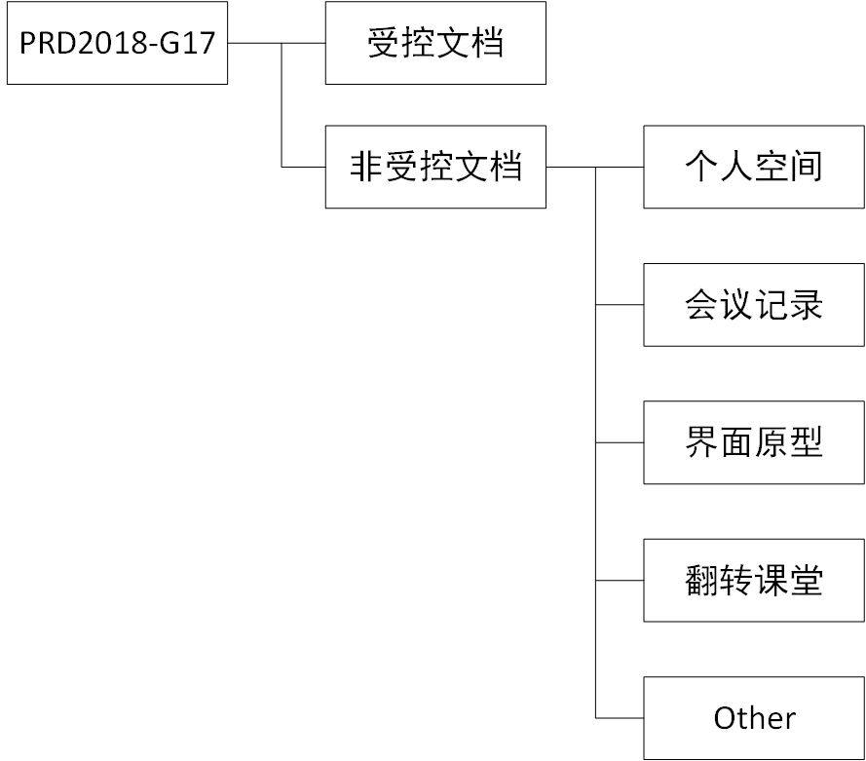
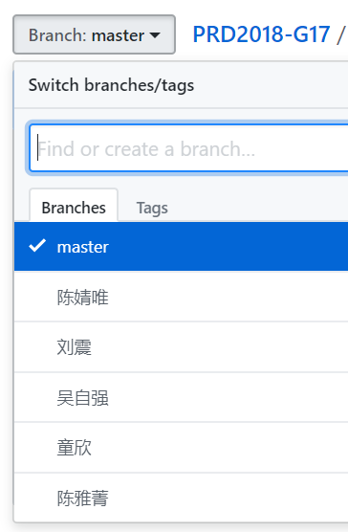
文档结构、分支

Slide 45
版本管理
版本格式（0.0.0） | 说明
主版本号 | 主版本号为0时，为未正式发布版本。1及以上等为正式发布版本的更新。
次版本号 | 增加删除修改新的模块时，进行次版本号的增加。模块增加删除修改的数量等于版本号增加的数量。
修订号 | 增加删除修改小部分的区域时，进行修订号的增加。小部分区域增加删除修改的数量等于修订号增加的数量。

Slide 46
变更控制
进行一些微小的改正
在评审或测试后发现的问题项目经理通知配置管理员。
由配置管理员将需要修改的软件的备份从项目配置数据库中拉出，相应负责人员执行修改。
修改完毕后项目经理认同后，交配置管理员处理。
进行影响较大的修改
组员或用户提出影响较大的修改要求（这是指要增加或删除某些功能或者是发现错误的阶段在造成错误的阶段的后面等）。
配置管理员在收到这类修改要求时，必须组织有小组所有成员参加的修改评审会，讨论修改的影响范围，修改的必要性、可行性以及修改方法、步骤和实施计划。
在修改方案通过并经项目经理审核后，开始制定修改工作中各项活动的先后顺序及各自的完成日期，以保证整个开发工作按原定计划日期完成。
修改完毕后，交组员所有人评审，评审都通过后，交配置管理员处理。

Slide 47
人力资源管理计划

Slide 48
小组成员表格
姓名 | 角色 | 联系电话 | 邮箱 | 负责工作
童欣 | 项目经理 | 13588176649 | 31602377@stu.zucc.edu.cn | 配置管理、project更新、文档管理、用户访谈
吴自强 | 开发人员 | 13588898232 | 31602305@stu.zucc.edu.cn | UI设计、文档编写、用户访谈
陈雅菁 | 开发人员 | 17774009674 | 31501357@stu.zucc.edu.cn | UI设计、文档编写、用户访谈
陈婧唯 | 会议记录员 | 15336579332 | 31601340@stu.zucc.edu.cn | 会议记录、文档编写、用户访谈
刘震 | 开发人员 | 15958129576 | 31601357@stu.zucc.edu.cn | UML建模、文档编写、用户访谈

Slide 49
人员配备管理计划
人员招募
在老师下达完任务之后，成立小组，共同开发项目
合规性
1. 不得违反校纪校规。
2. 尽量使用正当途径获得的资源和软件，不得使用和散播损坏他人利益等违法软件和资源。
3. 不得做出损害小组利益之事。
奖励与惩罚
等级 | 原因 | 奖励和惩罚
不合格 | 没有按时完成任务，或以其他原因导致全组扣分 | 个人反思和出小组建设经费
合格 | 能完成布置的任务，但质量不高 | 项目经理进行教育批评以及下一步规划
良好 | 能完成布置的任务，且质量达到要求 | 无
优秀 | 能完高质量的完成布置的任务，或以其他原因使全组加分 | 团建活动

Slide 50
沟通管理计划

Slide 51
规划沟通管理
项目经理根据组员内各人的空闲时间和老师的上课情况等相关信息制定沟通计划即小组会议。定于每周的礼拜四 下午4：30左右于图书馆一楼开展小组会议，如有特殊情况小组成员可以请假，如项目经理有特殊情况，将由其指定负责人进行。临时会议的召开由项目经理召集小组成员。微信群（需求分析小组）内的交流。以及组员每日报告任务进度。
管理沟通
小组会议的记录将由一名固定成员（陈婧唯）完成，并完成会议记录
由固定成员（吴自强）进行会议录音
如遇到记录员缺席，将由项目经理指派一名进行记录员的这次工作，并需要由这名成员完成这次的会议记录。
监督沟通
每周小组成员任务在每周六晚上9:00之前上交。小组会议记录和会议录音在每周日晚9:00上传GitHub。
与客户的沟通计划
本次项目的客户代表：杨枨老师，侯宏仑老师。

Slide 52
沟通目的
1. 获得客户的主要需求，并对需求进行建模与原型设计。以迭代的方式获取需求。
2. 让客户代表评审界面原型
3. 让客户代表确认用例
与客户沟通的主要人员
负责人：童欣（项目经理）
参与人：吴自强、陈雅菁、陈婧唯、刘震、张天颖
访谈细节人员安排
访谈前准备：根据上一轮需求构建原型，列出遇到的问题以便在访谈会议中列出
组织人：童欣（项目经理）
地点：与客户代表沟通后确定
时间：与客户代表沟通后确定
记录人：陈婧唯
录音人：吴自强

Slide 53
G17小组内部沟通计划
沟通目的
1. 明确每周任务，总结每周出现的问题并提出修改意见。
开发小组成员每个人必须明确每周的需求，并积极参与到需求过程中。
小组会议安排
组织人：童欣（项目经理）
主持人：童欣（项目经理）
会议地点：图书馆一楼
会议时间：每周固定例会周四晚上16:30
会议参与人：童欣，吴自强，陈雅菁，陈婧唯，刘震
会议记录人：陈婧唯
会议录音人：吴自强
沟通方式
1. 全组参与的小组会议，由项目经理主持
2. 微信群中交流讨论
3. 邮件

Slide 54
5.7.4.4 团队建设
事件：集体去电影院看热门电影
时间：进度获得重大进展时或者评审获得特别好（差）的成绩的时候
地点：德信影城（运河上街店） 拱墅区金华路80号运河上街4楼
参与人员：G17小组全体成员
预算：200元一次（包括小组成员的电影票和其他零食花费）
方式：网上订票
奖惩制度
开会迟到（超过十五分钟）
作业迟交（超过deadline一天以上）
开会缺席（未提前请假）
作业不交
每周例会有犯以上四点之一者，请组员每人一杯奶茶/双皮奶
若进度获得重大进展/评审获得特别好（差）的成绩，小组成员进行团队建设一次

Slide 55
风险管理计划

Slide 56
风险影响
影响 | 进度 | 成本 | 质量 | 范围
高 | 延期三周及以上 | 超出预算20% | 未达到客户的期望需求 | 频繁变更五次及以上
中 | 延期一周至两周 | 超出预算10%~20% | 未达到客户的普通需求 | 变更三至五次
低 | 延期一周以内 | 超出预算5% | 未达到客户的兴奋需求 | 变更三次一下
实施定性风险分析
可能性等级 | 范围
高 | 发生概率超过50%
显著 | 发生概率为30%~50%
中等 | 发生概率为10%~29%
低 | 发生概率小于10%

Slide 57
识别风险以及应对
风险类别 | 风险细化 | 可能性等级 | 影响程度 | 触发条件 | 应对措施 | 负责人
人力资源风险 | 在项目进行途中人员退出 | 低 | 中 | 有组员和项目经理及老师沟通退出小组 | 需要召开临时小组会议，进行以后的任务分配 | 项目经理
 | 2.长时间联系不到某组员 | 低 | 中 | 有组员讨论或布置任务半天没有任何消息 | 及时联系该组员室友或同学，问清情况，找到人，视具体情况进行沟通或惩罚措施 | 项目经理
 | 3.在项目开发进程中人员请假 | 中等 | 低 | 有组员请假并通知项目经理 | 在微信群通知召开临时会议，根据各成员时间情况进行任务重新分配 | 项目经理
进度风险 | 1.项目进度落后于项目计划进度三周及以上 | 低 | 高 | 对照项目进度表发现项目进度落后三周以上 | 加一次临时会议，讨论分配任务，和交付时间，加班赶进度 | 进度管理员
 | 2.项目进度落后于项目计划进度一周至两周 | 中等 | 中 | 对照项目进度表发现项目进度落后一周至两周 | 在例会中增加任务讨论和分配，周末加工时 | 进度管理员
 | 3.项目进度落后于项目计划进度一周以内 | 中等 | 低 | 对照项目进度表发现项目进度落后一周以内 | 微信加临时任务分配，统一周六晚提交 | 进度管理员

Slide 58
技术风险 | 1.小组成员无人掌握其中某项开发技术 | 中等 | 中 | 发现无人掌握某项技术 | 召开学习会议，布置学习任务，自学或求助外援，进行培训 | 项目经理
 | 2.小组成员少数人掌握项目所要求的某项技术 | 低 | 低 | 发现有部分人未掌握某项要用技术 | 召开学习会议，组内培训，分享学习资料和心得 | 项目经理
 | 3.组员任务完成质量未达标 | 中等 | 低 | 每周任务检查发现有组员任务未达标，存在质量问题 | 微信通知，返工 | 任务审核员
 | 4.组员无法独立完成被分配任务，能力不足 | 中等 | 低 | 组员向组长反应任务无法完成任务，觉得太难或存在疑惑 | 微信内部讨论，学习，在其他组员的帮助下完成 | 文档编写组组长
 | 5.工具运用存在问题，未充分正确运用 | 低 | 低 | 在授课或评审时发现没有用对部分工具功能 | 学习如何正确使用并及时改正 | 项目经理
 | 6.工具需要更新，功能不全 | 低 | 中 | 在使用工具过程中发现所需要的一些功能不能实现 | 在预算允许的情况下寻找工具的新版本，或其他可实现的工具 | 配置管理员
质量风险 | 1.需求定义与客户期望出入较大 | 中等 | 高 | 在确定需求时发现与客户期望有差异,存在模糊点 | 及时约谈客户，在约谈时主动提出问题，确定需求 | 需求分析组组长
 | 2.交付物评审无法通过 | 中等 | 高 | 评审后三名 | 及时申请重评，记录存在问题的地方，及时开小组临时会议，分配任务返工 | 项目经理

Slide 59
其他风险 | 1.会议地点无法正常使用 | 低 | 低 | 发现会议地点无法正常使用 | 更改会议地点至理四一楼 | 后勤管理员
 | 2.外部设备无法正常使用 | 低 | 低 | 在工作或评审时设备无法正常使用 | 准备备用机 | 后勤管理员
 | 3.项目无法真正投入使用 | 低 | 高 | 学校不让投入使用 | 项目经理向上级反映 | 项目经理
 | 4.小组成员对评审结果质疑不满 | 低 | 中 | 评审过后有组员向项目经理反应对结果不满 | 项目经理去和助教，老师沟通，达成一致 | 项目经理
 | 5.小组成员对某个问题争论无法达成一致 | 低 | 低 | 组员就某个问题无法达成一致，反应到项目经理 | 协助沟通，双方查找权威资料，取好的一方，如果矛盾比较大，进行团建 | 项目经理
 | 6.存在造假现象 | 低 | 高 | 有组员存在造假行为，反映到项目经理，或被其他人发现 | 进行惩罚措施，端正改正态度 | 项目经理

Slide 60
实施风险应对
触发风险 | 时间 | 触发条件 | 应对
1.在项目进行途中人员退出 | 2018.11.25 | 张天颖退出小组 | 开会，重新进行任务分配
2.存在造假现象 | 2018.11.16 | 找人代替参与评审组员 | 承认错误，接受被扣五分，组内进行了惩罚措施
3.小组成员对会议结果质疑不满 | 2018.11.20 | 界面原型ppt评审结果，组员表示不满，发现无效分 | 项目经理去和老师，助教沟通，去掉无效分
4.交付物未通过评审 | 2018.11.20 | 界面原型ppt评审获得倒数 | 向评审优秀的组取经，召开例会时进行修改任务分配，修改完善

Slide 61
风险应对
项目角色 | A | B
配置管理员 | 童欣 | 吴自强
需求分析员 | 吴自强 | 陈婧唯
原型开发员 | 陈雅菁 | 陈婧唯
会议记录员 | 陈婧唯 | 刘震
项目经理 | 童欣 | 吴自强

Slide 62
小组分工

Slide 63
PPT制作：童欣、陈婧唯
文档编写：童欣，吴自强，陈雅菁，陈婧唯，刘震
具体分工
姓名 | 分工 | 评分
童欣 | 需求工程项目计划甘特图，需求工程项目计划ppt，需求工程项目计划，UML概述PPT，LOGO,可行性分析计划，项目总体计划，界面原型PPT，界面原型，用户群分类 | 89
陈雅菁 | 项目章程，QA计划，项目总体计划，UML概述PPT，愿景和范围文档,需求工程项目计划 | 85
吴自强 | 需求工程项目计划WBS、沟通管理计划，项目总体计划，UML概述PPT，UML基础1PPT，界面原型PPT，界面原型 | 88
陈婧唯 | 需求工程项目计划，项目总体计划,可行性分析计划，UML概述PPT,UML工具PPT，界面原型，需求工程项目计划PPT | 87
刘震 | UML概述PPT，需求工程项目计划OBS、质量管理计划，项目总体计划, UML工具PPT，界面原型PPT，界面原型 | 86

Slide 64
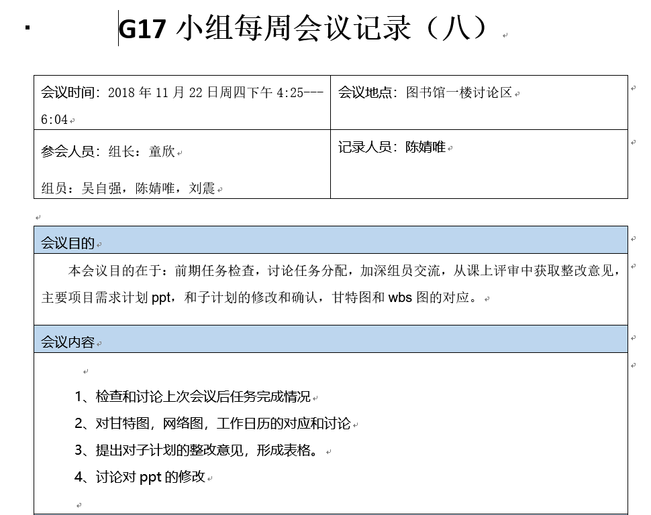
会议记录

Slide 65
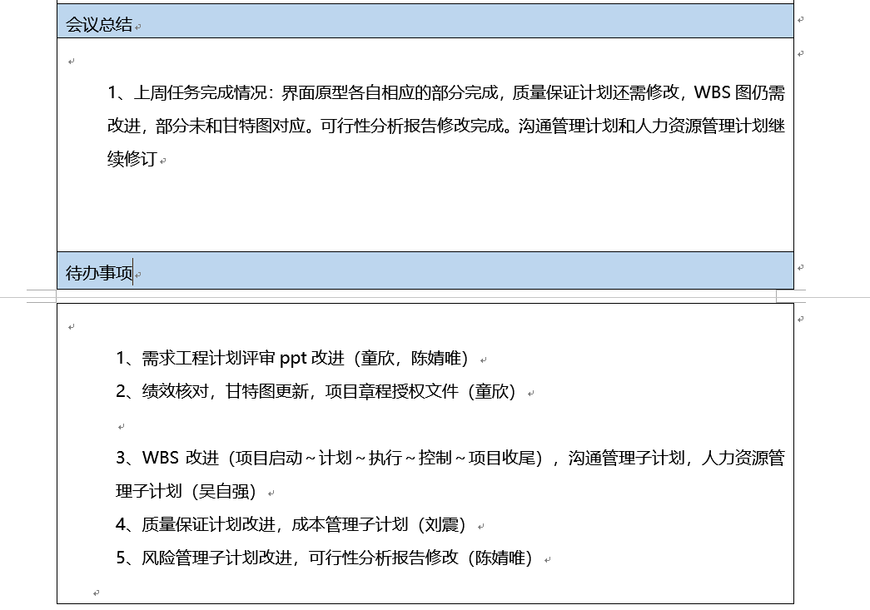

Slide 66
THANK YOU ！

